Slide 1
OCEANIA.-LA VUELTA AL MUNDO EN 885JARDINES.-E
NUEVA ZELANDA
Selección de textos y fotografías por
JOSE ELIAS BONELLS

Slide 2
Ayrlies Garden.- Auckland.
Ayrlies Garden es un jardín de montaña cerca de Whitford, al sureste de Auckland en la Isla Norte de Nueva Zelanda.
Es uno de los jardines más conocidos de Nueva Zelanda, ha sido descrita como la "quintaesencia de Nueva Zelanda jardín" y es considerado como un jardín de Importancia Internacional.
El jardín cubre actualmente unos (49.000 m2) de terreno ondulado, con grandes jardines, estanques y cursos de agua, y las fronteras informales muy plantados que hacen fuerte uso del color, incluyendo un "border espeluznante" de colores "calientes.

Slide 3
Algunas áreas cuentan con rosas, clemátides y perennes, mientras que otros contienen exuberantes plantas subtropicales, como Petrea, Alocasia, bromelias, rododendros Vireya y dammaropsis Ficus.
También incluye muchos árboles grandes - en su mayoría de color ámbar líquido, ciprés de los pantanos y el pin roble - que han crecido rápidamente en el clima cálido y húmedo, con heladas poco frecuentes y más de 50 pulgadas (1,3 m) de lluvia al año.
Contiene varias estructuras alrededor de la casa principal, incluyendo un pequeño 'sitooterie' - una glorieta bajo, para sentarse y admirar la vista.
El sitio grande está unificado por una siembra uniforme y uso de materiales

Slide 4
El jardín fue creado por Beverly McConnell y su difunto marido Malcolm, co-fundador de Nueva Zelanda empresa de ingeniería y construcción McConnell Dowell.
Lleva el nombre de la granja del abuelo de Malcolm McConnell en Escocia.
El jardín se inició en 1964, cuando los McConnell se trasladaron al sitio con su joven familia, comenzando con una (12.000 m2) zona costera 3 acres que fue cercado previamente desnudo con un suelo de arcilla pesada, y la expansión de 12 acres (49.000 m2) en 1978, incluyendo la adición de tres grandes estanques.
Desde 2000, 35 acres (140.000 m2) de pisos pantano por debajo de la casa se transformaron en una zona de humedales con un 8 hectáreas (32.000 m2) lago, que une el jardín hasta el Golfo Hauraki cerca.

Slide 5
Desde 2000, (140.000 m2) de pantano por debajo de la casa se transformaron en una zona de humedales con un 8 hectáreas (32.000 m2) lago, que une el jardín hasta el cercano Golfo Hauraki .

Slide 6
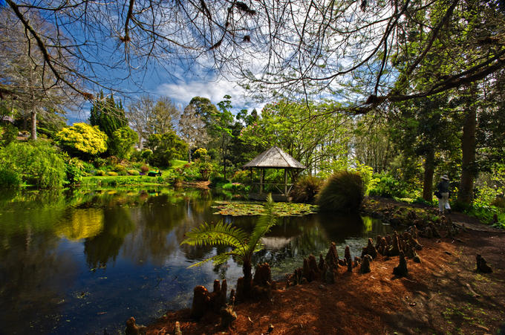
Notes:
Ayrlies Garden.- Auckland.

Slide 7
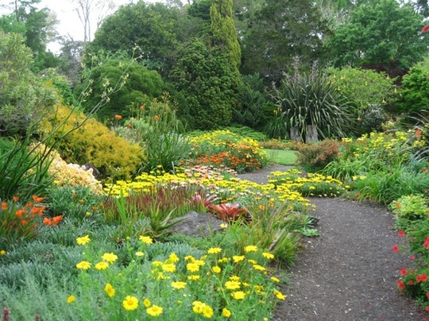

Slide 8
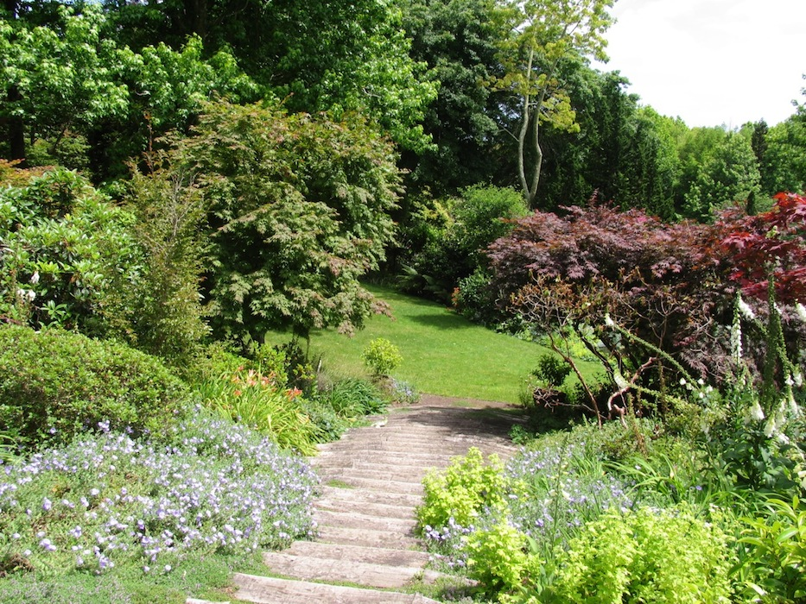
Notes:
Ayrlies Garden.- Auckland.

Slide 9
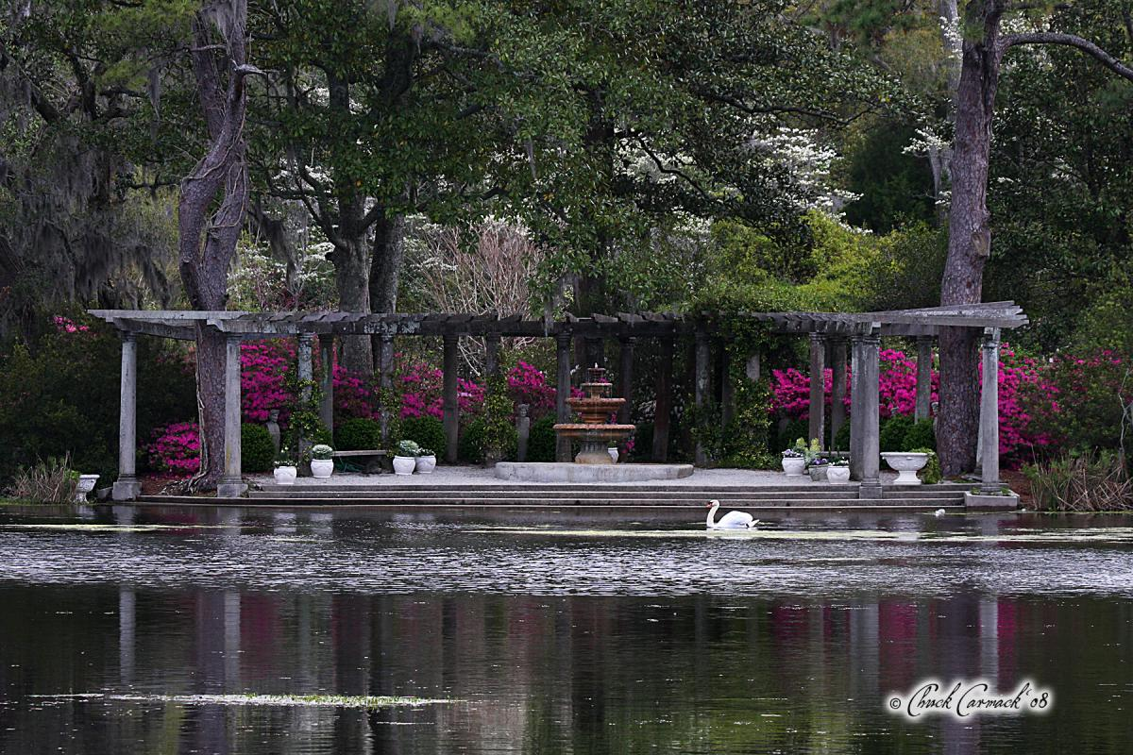
Notes:
Ayrlies Garden.- Auckland.

Slide 10
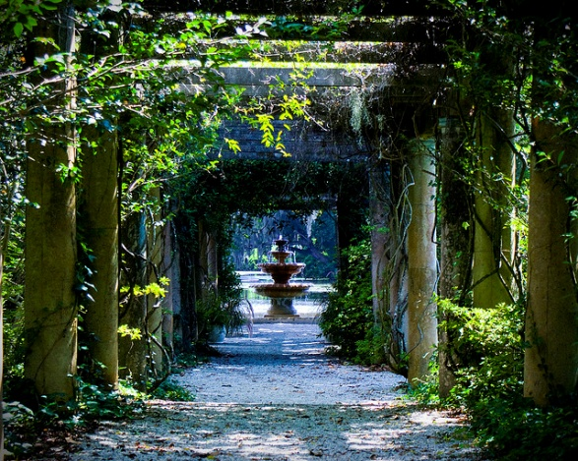
Notes:
Ayrlies Garden.- Auckland.

Slide 11
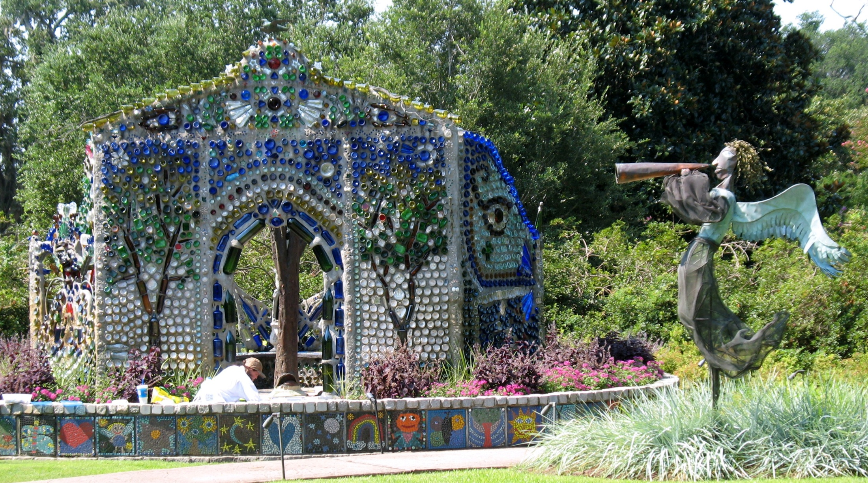
Notes:
Ayrlies Garden.- Auckland.

Slide 12
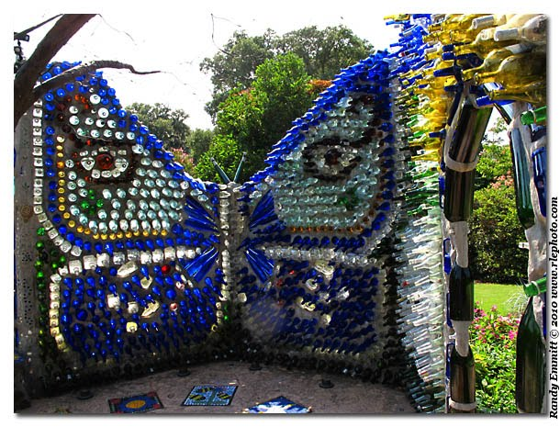
Notes:
Ayrlies Garden.- Auckland.

Slide 13
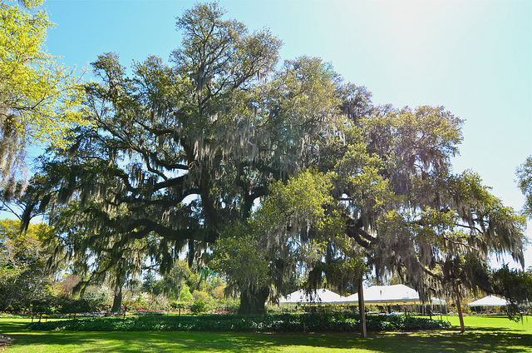
Notes:
Ayrlies Garden.- Auckland.

Slide 14
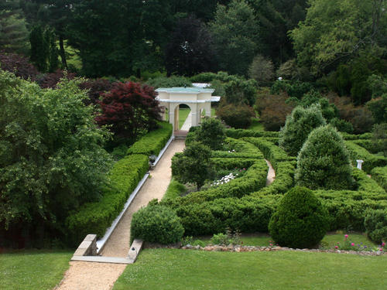
Notes:
Ayrlies Garden.- Auckland.

Slide 15
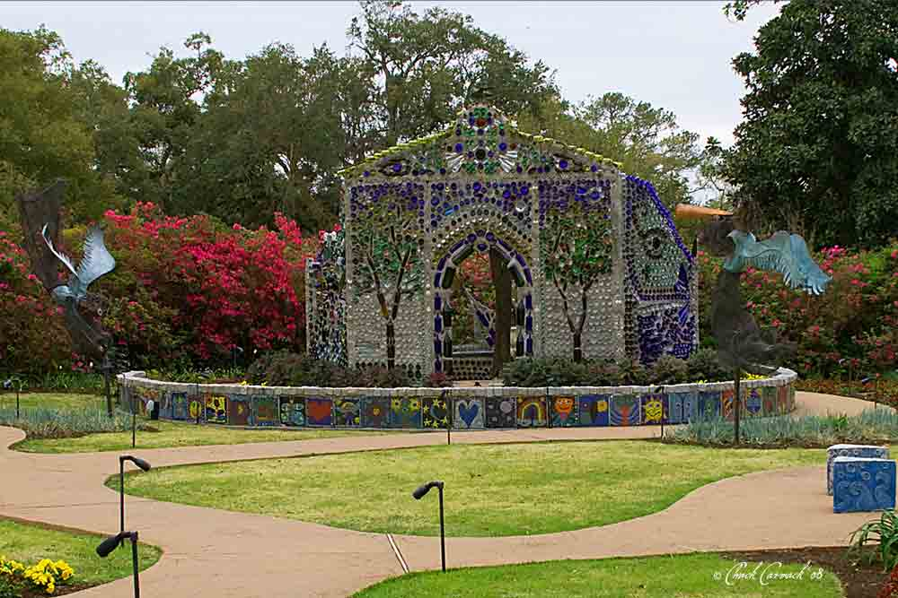
Notes:
Ayrlies Garden.- Auckland.

Slide 16
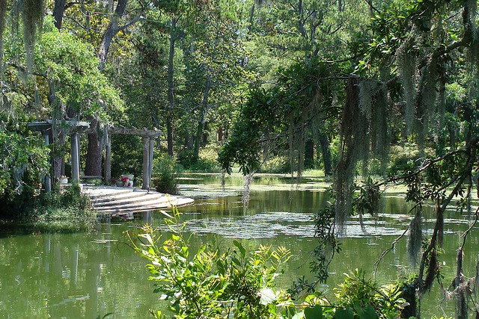
Notes:
Ayrlies Garden.- Auckland.

Slide 17
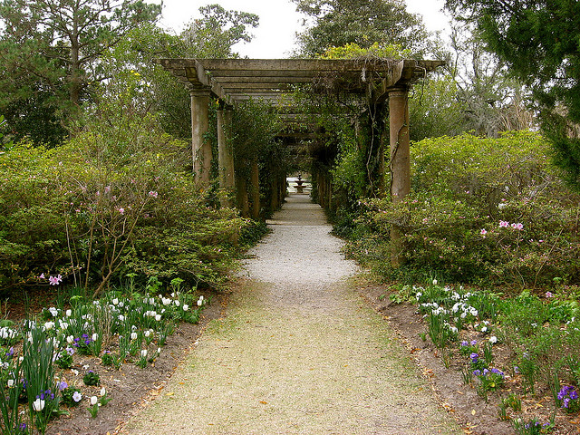
Notes:
Ayrlies Garden.- Auckland.

Slide 18
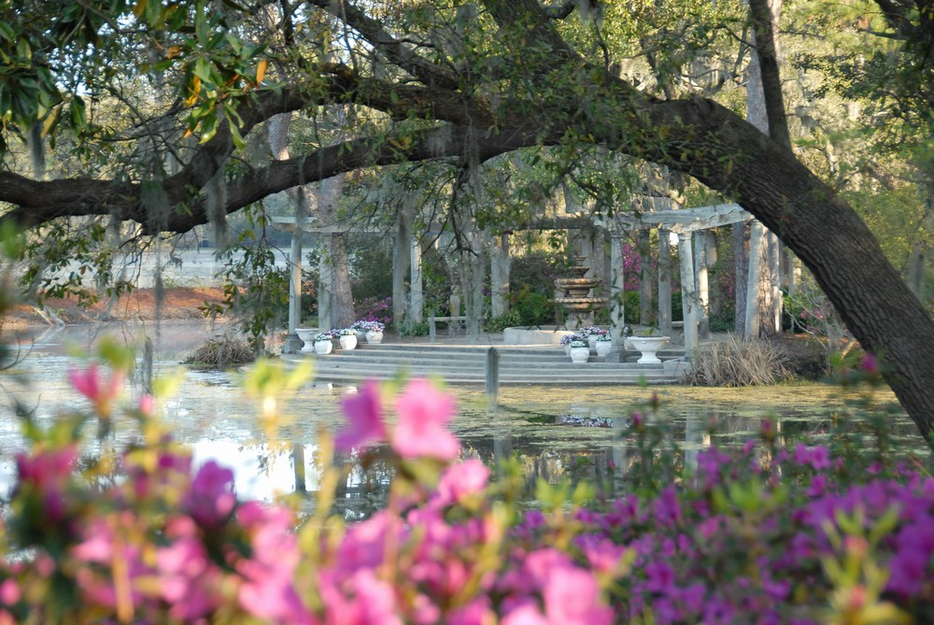
Notes:
Ayrlies Garden.- Auckland.

Slide 19
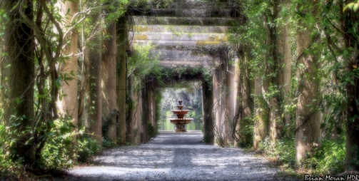
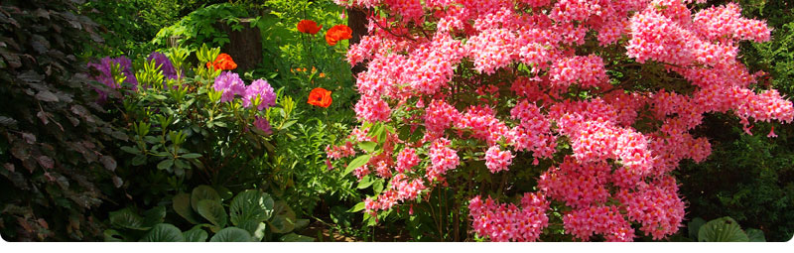
Notes:
Ayrlies Garden.- Auckland.

Slide 20
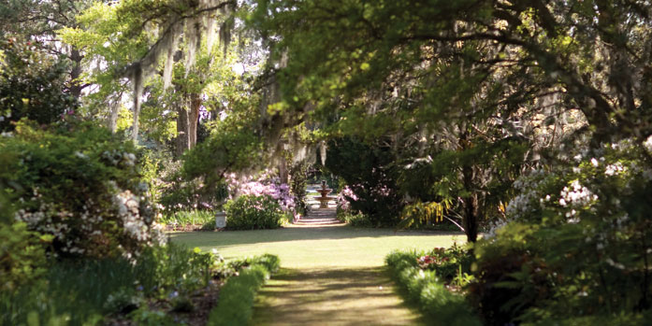
Notes:
Ayrlies Garden.- Auckland.

Slide 21
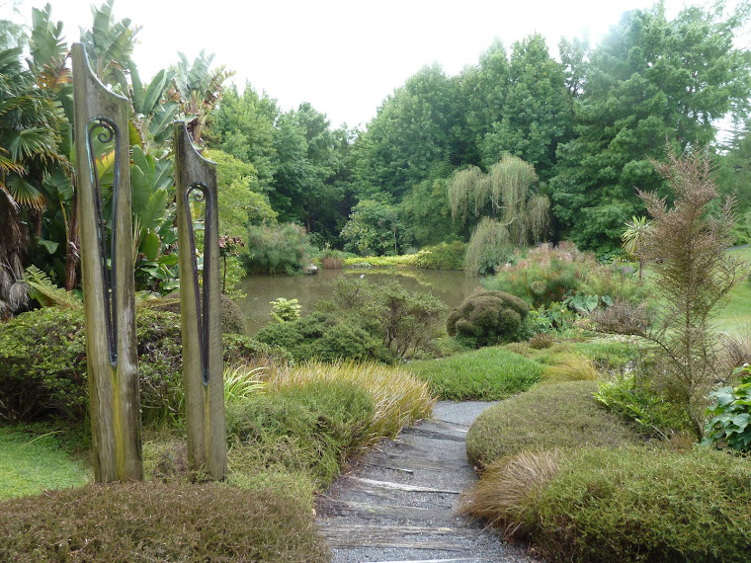
Notes:
Ayrlies Garden.-New Zealand.-

Slide 22
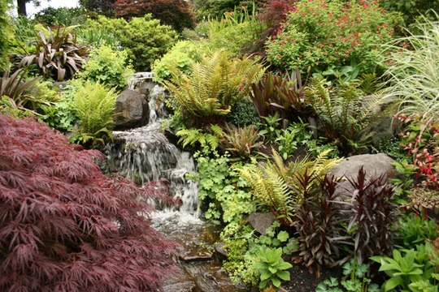
Notes:
Ayrlies Garden.-New Zealand.-

Slide 23
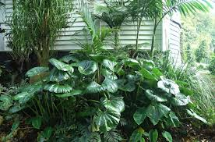
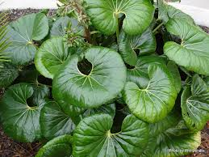
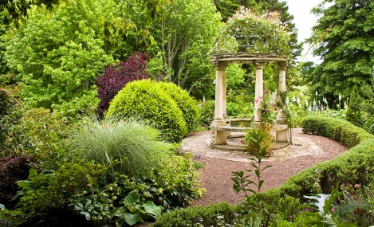


Slide 24
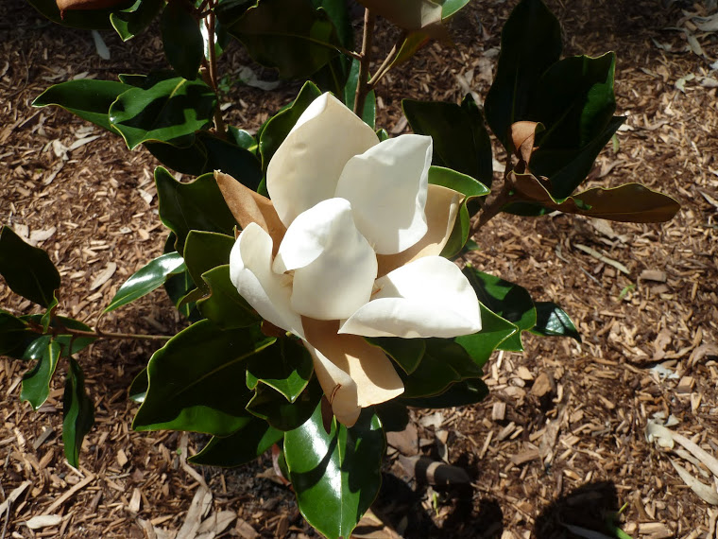
Notes:
Ayrlies Garden.-New Zealand.-

Slide 25
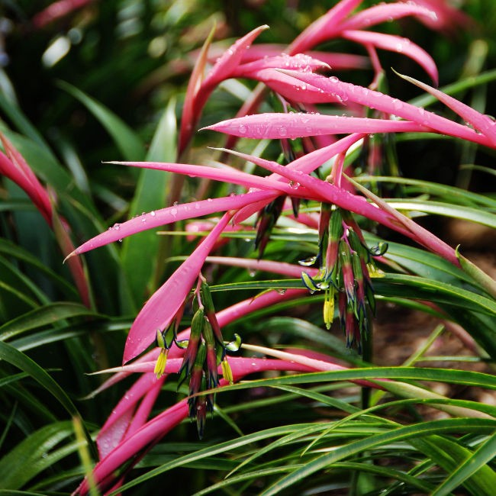
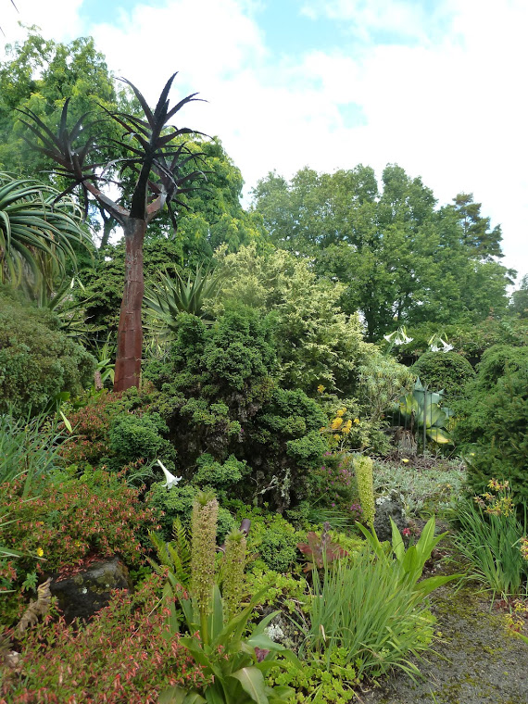
Notes:
Ayrlies Garden.-New Zealand.-

Slide 26
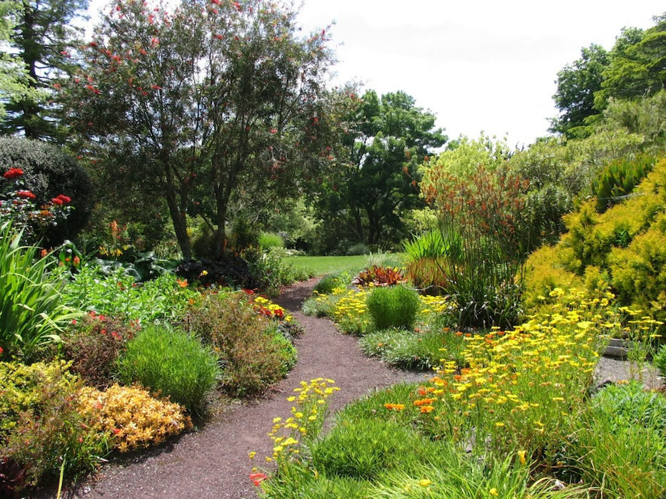
Notes:
Ayrlies Garden.-New Zealand.-

Slide 27
Notes:
Ayrlies Garden.-New Zealand.-

Slide 28
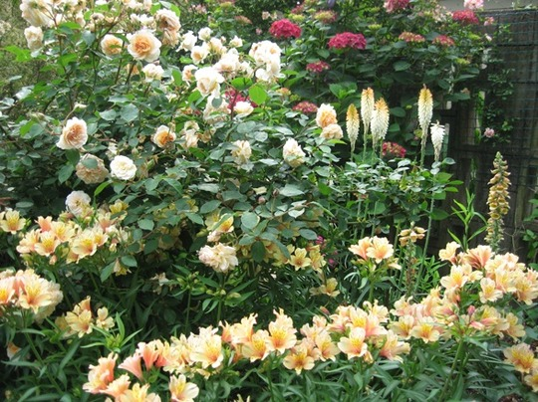

Slide 29
Te Kainga Marire, New Plymouth.
Te Kainga Marire es un jardín de plantas nativas de la ciudad interior. Te Kainga Marire es Maori para el campamento pacífico.
El jardín fue galardonado con la calificación de Nueva Zelanda Gardens Trust Garden de Importancia Nacional en 2005.
1972 - páramo de arcilla acre comprado en Te Henui Valley.
Un jardín de Importancia Internacional. NZGT 2008. Garden ofrece en el documental de la BBC vuelta al mundo en 80 jardines con Monty Don - que se estrenó en la BBC Two en 2008.

Slide 30
Historial
1972 - páramo de arcilla acre comprado en Te Henui Valley
1973-1974 plantación perimetral, incluyendo huerto
1976 comienza la construcción de viviendas
1977 Casa terminada y paisajismo comienza
1990 Garden abre por primera vez al público
Una colección de plantas nativas de Nueva Zelanda, incluyendo Alpinas y helechos.

Slide 31
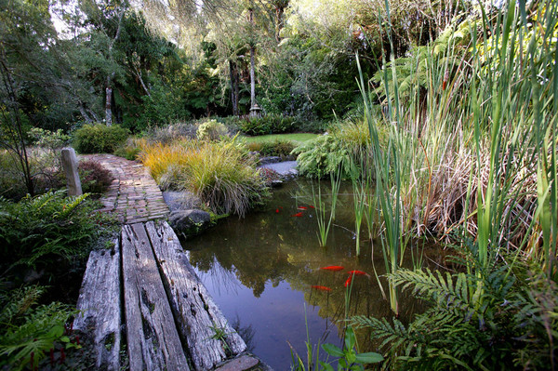
Notes:
Te Kainga Marire, New Plymouth.

Slide 32
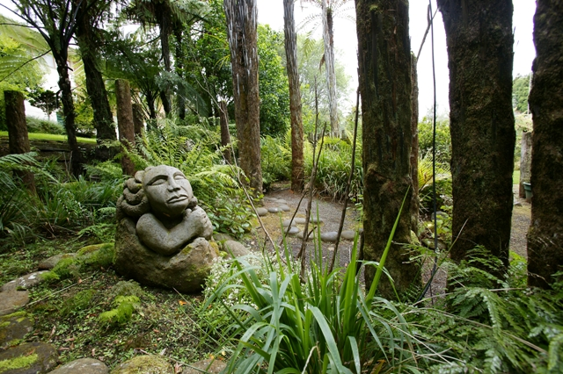
Notes:
Te Kainga Marire, New Plymouth.

Slide 33
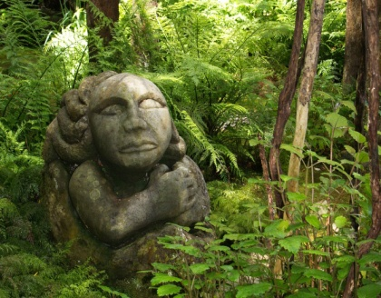
Notes:
Te Kainga Marire, New Plymouth.

Slide 34
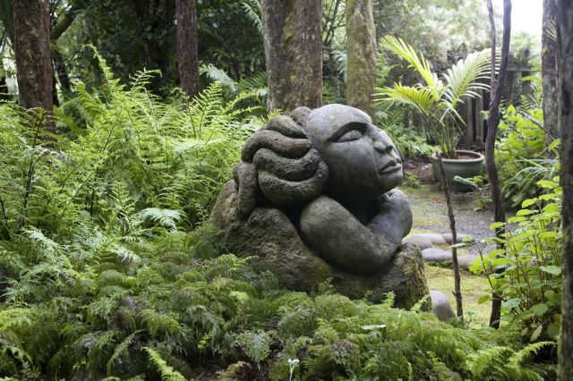
Notes:
Te Kainga Marire, New Plymouth.

Slide 35
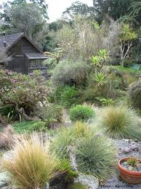
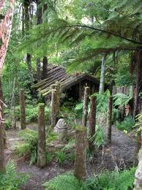
Notes:
Te Kainga Marire, New Plymouth.

Slide 36
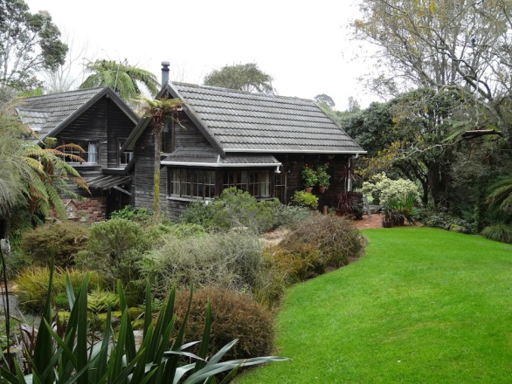
Notes:
Te Kainga Marire, New Plymouth.

Slide 37
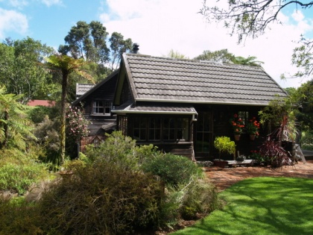
Notes:
Te Kainga Marire, New Plymouth.

Slide 38
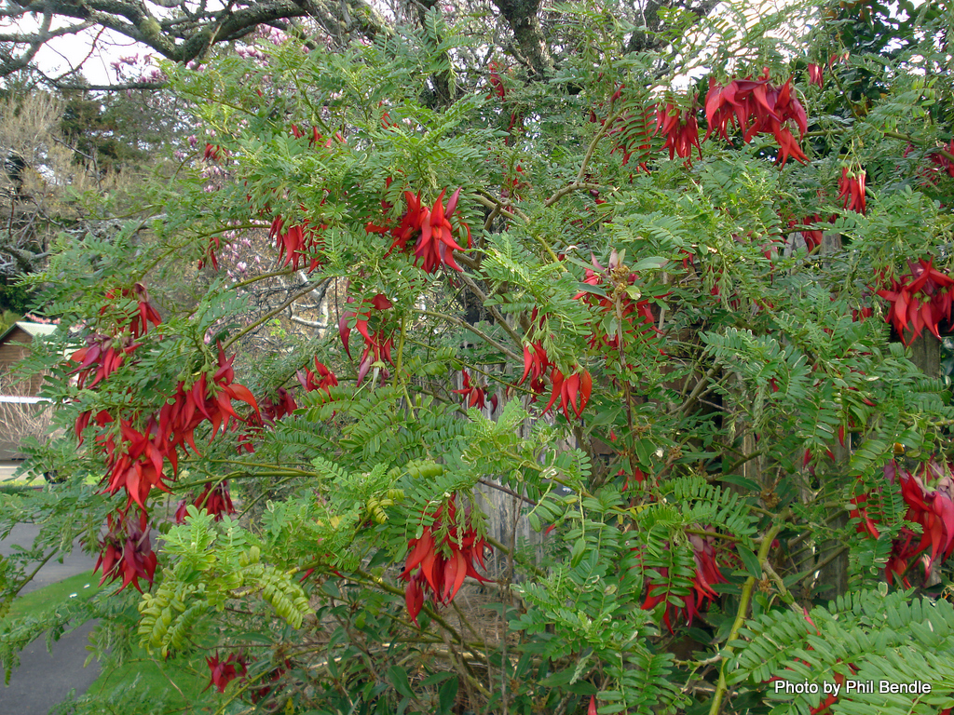
Notes:
Te Kainga Marire, New Plymouth.-Clianthus puniceus

Slide 39
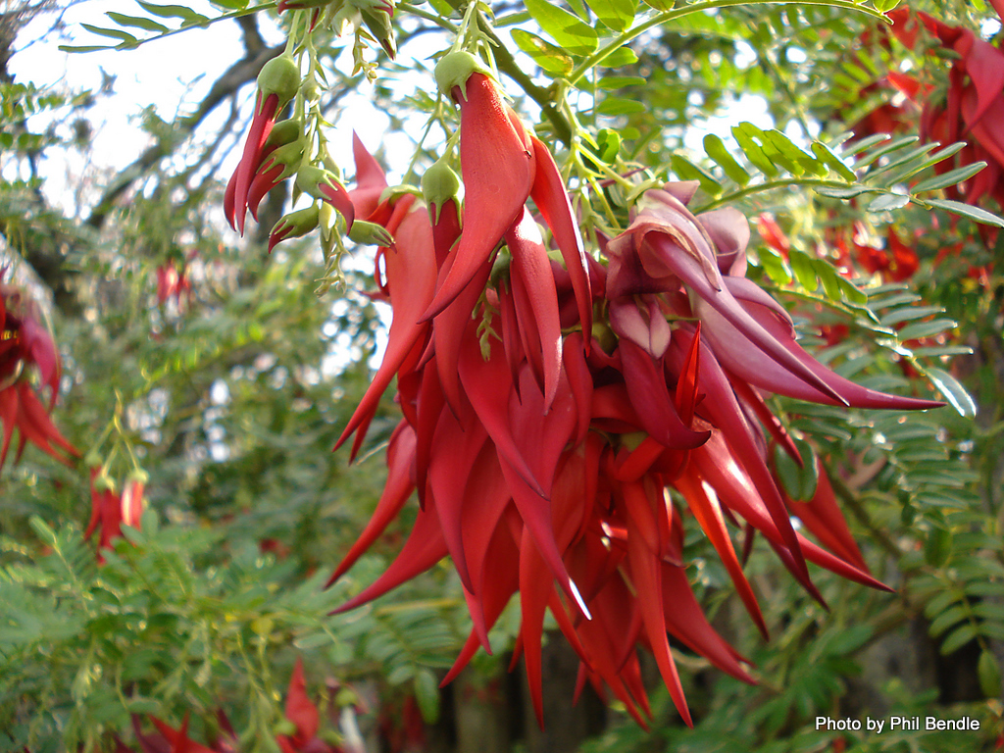
Notes:
Te Kainga Marire, New Plymouth..-Clianthus puniceus

Slide 40
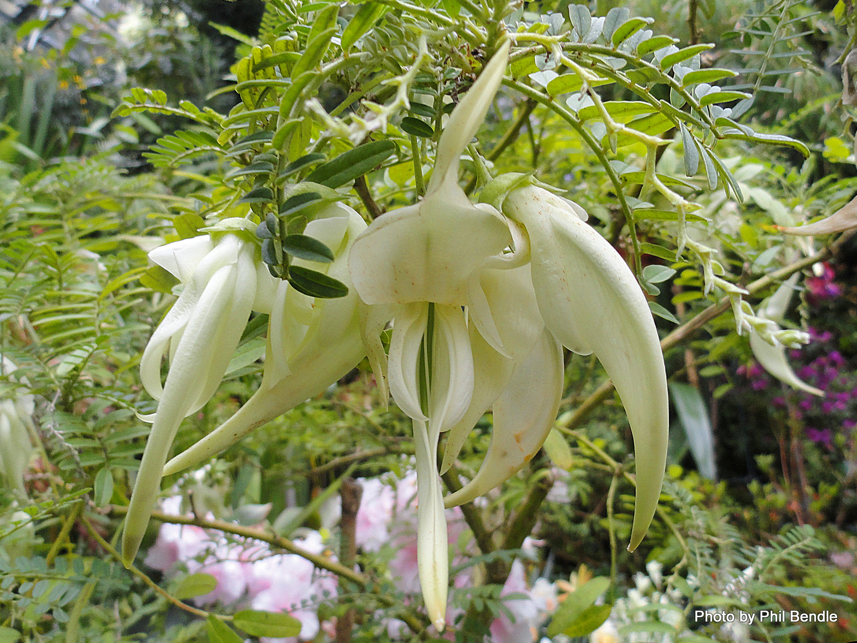
Notes:
Te Kainga Marire, New Plymouth.Clianthus puniceus blanco

Slide 41
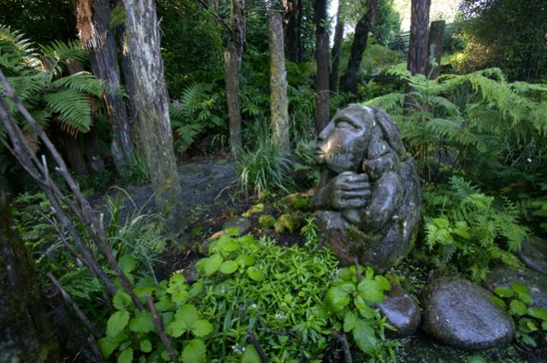
Notes:
Te Kainga Marire, New Plymouth.

Slide 42
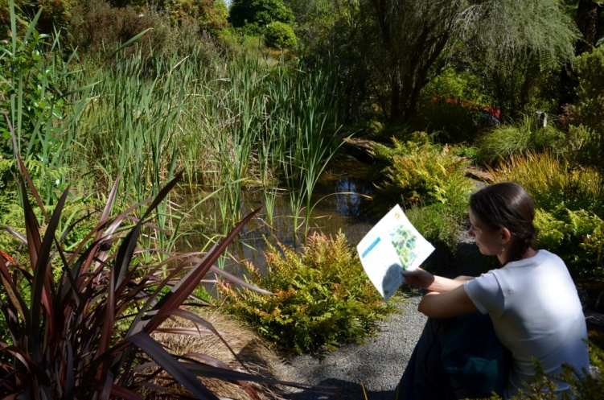
Notes:
Te Kainga Marire, New Plymouth.

Slide 43
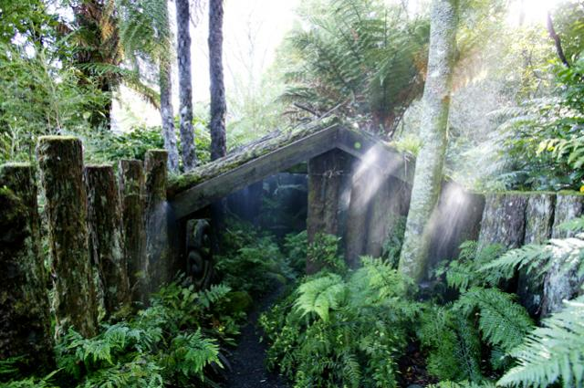
Notes:
Te Kainga Marire, New Plymouth.

Slide 44
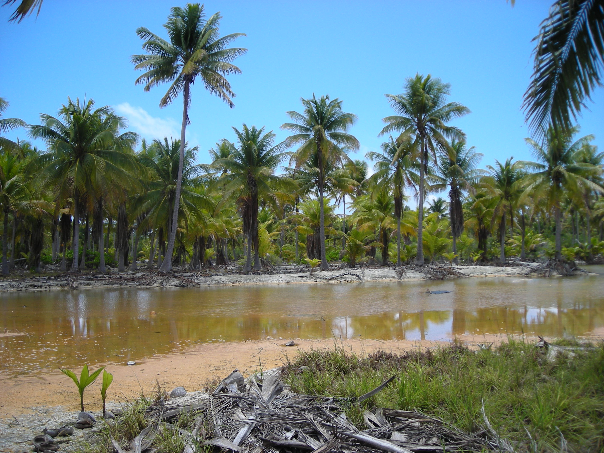
Notes:
Te Kainga Marire, New Plymouth.

Slide 45
Notes:
Te Kainga Marire, New Plymouth.

Slide 46
Notes:
Te Kainga Marire, New Plymouth.

Slide 47
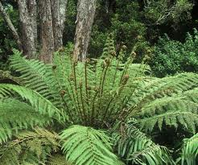

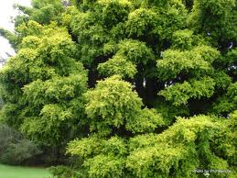
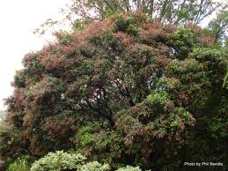
Notes:
Te Kainga Marire, New Plymouth.

Slide 48
Albert Park.-New Zealand
Albert Park es un parque pintoresco en el centro de Auckland.
Al norte de la fuente de hierro fundido (1881) esta la estatua de bronce de la reina Victoria (1897), al sur un quiosco de música (James Slator 1901).
Un gran reloj floral , construido en 1953 con fondos donados por Robert Laidlaw , fundador de los cadena de tiendas de agricultura , se encuentra cerca de la salida de la calle Príncipes frente de la torre del reloj Universidad de Auckland.

Slide 49
Albert Park ocupa gran parte de los terrenos de los cuarteles Albert, uno de los primeras fortificaciones militares de Auckland .
Bajo el parque están los túneles del Parque Albert.
Esta extensa serie de túneles se construyó en 1941 para ser utilizados como refugios antiaéreos , pero fueron sellados después de la Segunda Guerra Mundial , y están olvidados en general.

Slide 50
Hay obras de arte y monumentos en el parque, entre ellos la pieza de mármol conmemorativa de la Segunda Guerra y una estatua de Sir George Grey (1904), se trasladó a este lugar desde su primera ubicación fuera del Ayuntamiento de Auckland.

Slide 51
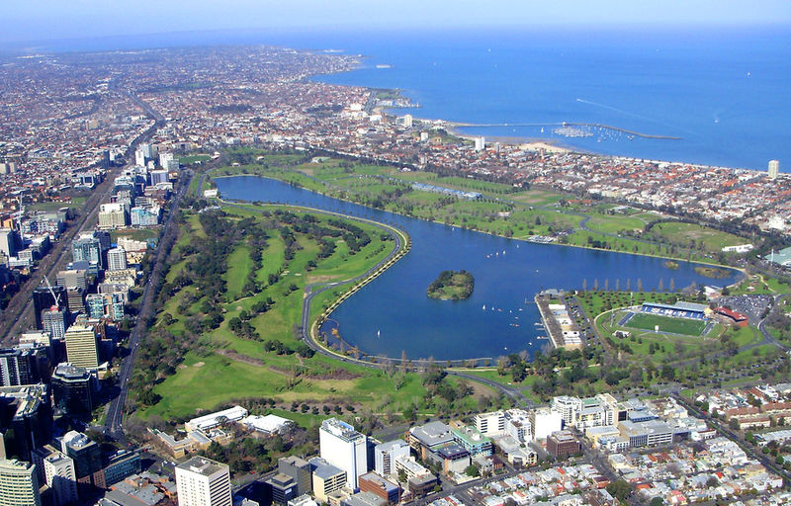
Notes:
Albert Park

Slide 52
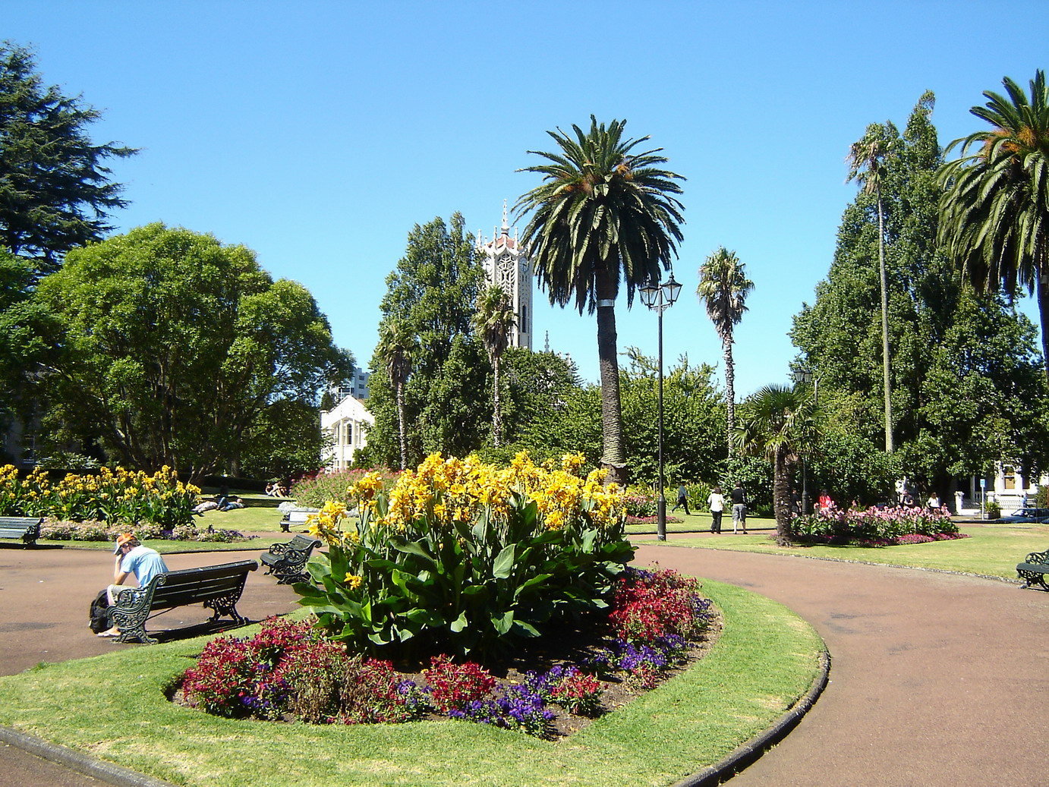
Notes:
Albert Park

Slide 53
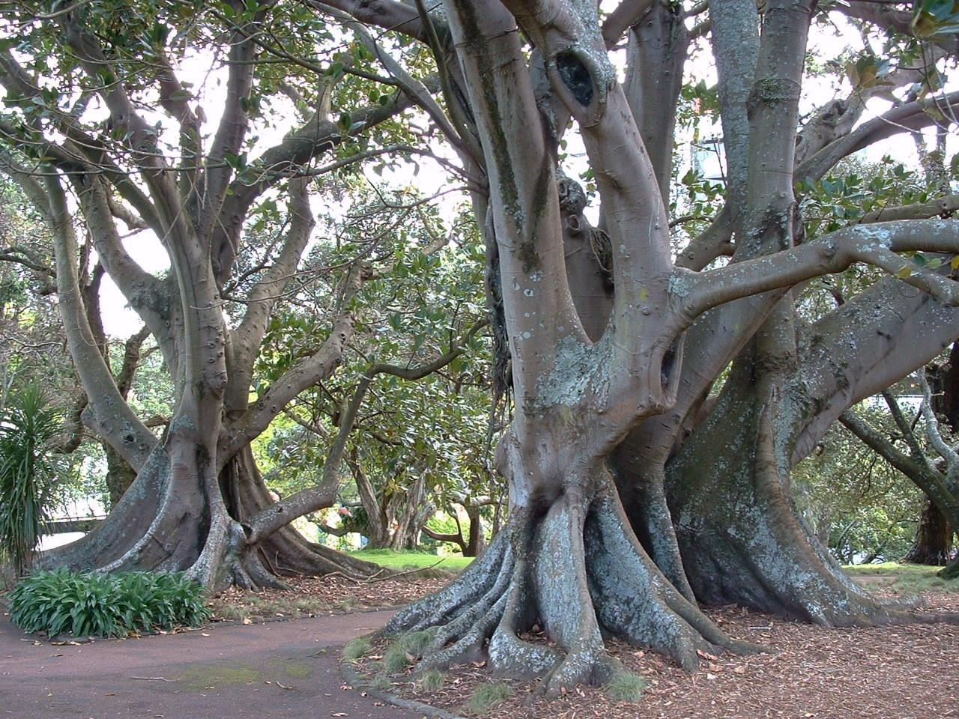
Notes:
Albert Park.-Ficus

Slide 54
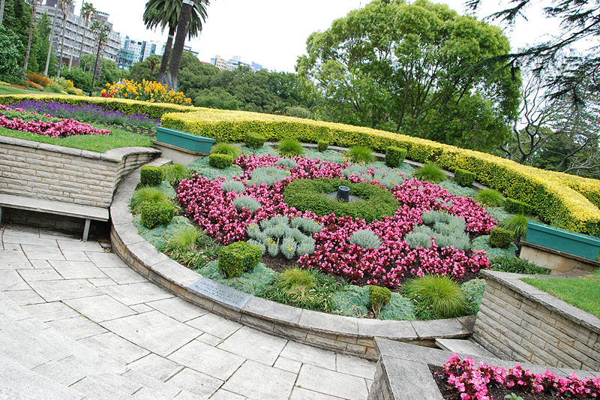
Notes:
Albert Park.-Floral Clock

Slide 55
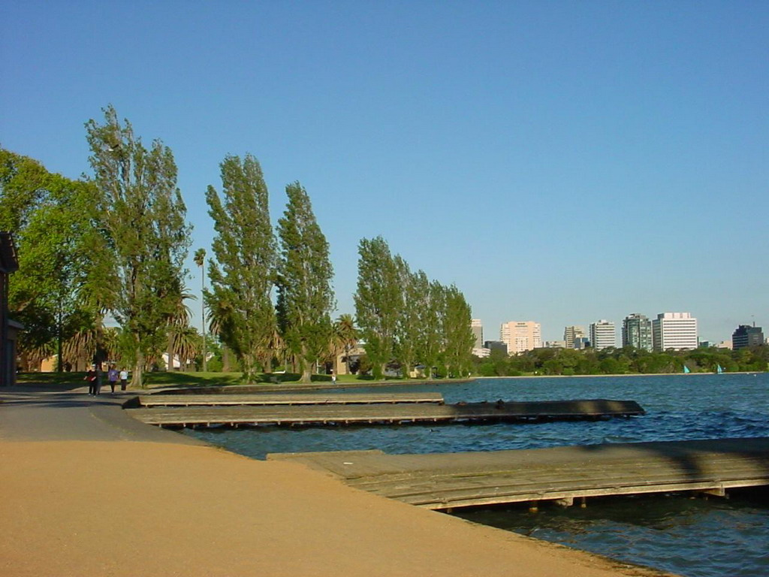
Notes:
Albert Park.-Auckland

Slide 56
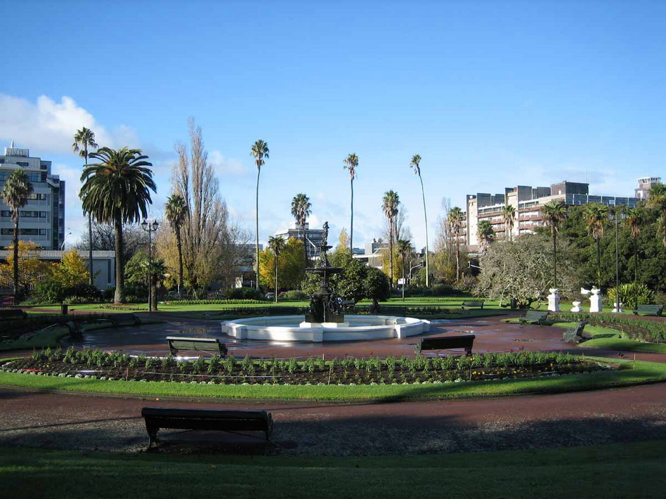
Notes:
Albert Park.-Auckland

Slide 57

Notes:
Albert Park

Slide 58

Notes:
Albert Park

Slide 59

Notes:
Albert Park.-

Slide 60

Notes:
Albert Park.-New Zealand

Slide 61
Auckland Botanic Garden
Jardín Botánico de Auckland, Auckland , Nueva Zelanda es un jardín botánico que cubre 64 hectáreas en Manurewa ,al sur de Auckland.
La misión de Auckland Botanic Gardens es triple : para contribuir al bienestar de la comunidad y la apreciación de las plantas. para reflejar en el rango de plantas en exhibición las regiones de clima benévolo, su paisaje diverso y su mezcla étnica. para satisfacer las necesidades e intereses de la comunidad y para inspirar e informar a la gente sobre la importancia de las plantas en sus vidas y para el medio ambiente.

Slide 62

Notes:
Auckland Botanic Garden

Slide 63

Notes:
Auckland Botanic Garden

Slide 64

Notes:
Auckland Botanic Garden

Slide 65

Notes:
Auckland Botanic Gardens

Slide 66

Notes:
Auckland Park

Slide 67

Notes:
Auckland Botanic Gardens

Slide 68

Notes:
Auckland Botanic Gardens

Slide 69

Notes:
Auckland Botanic Garden

Slide 70

Notes:
Auckland Botanic Garden

Slide 71
Notes:
Auckland Botanic Garden

Slide 72

Notes:
Auckland Park

Slide 73
Christchurch Botanic Garden
El Jardín Botánico de Christchurch, situado en el centro de la ciudad de Christchurch , Nueva Zelanda son los jardines botánicos fundados en 1863, cuando se sembró un roble inglés el 9 de julio de 1863, para conmemorar la solemnizarían del matrimonio entre el Príncipe Alberto y la princesa Alexandra de Dinamarca.
El Jardín Botánico de Christchurch tienen una sección dedicada a la recolección de especies exóticas y locales de Nueva Zelanda.

Slide 74

Notes:
Christchurch Botanic Garden

Slide 75

Notes:
Christchurch Botanic Garden

Slide 76

Notes:
Christchurch Botanic Garden

Slide 77

Notes:
Christchurch Botanic Garden.-Auckland.-New Zealand

Slide 78

Notes:
Christchurch Botanic Garden

Slide 79

Notes:
Christchurch Botanic Garden

Slide 80

Notes:
Christchurch Botanic Garden

Slide 81

Notes:
Christchurch Botanic Garden

Slide 82

Notes:
Christchurch Botanic Garden

Slide 83

Notes:
Christchurch Botanic Garden

Slide 84

Notes:
Christchurch Botanic Garden,.Peakok Fountain

Slide 85

Notes:
Christchurch Botanic Garden

Slide 86

Notes:
Christchurch Patrk

Slide 87

Notes:
Christchurch Botanic Garden

Slide 88

Notes:
Victoria Gardens.-Christchurch

